Slide 1

Dominando el cumplimiento: Innovar en modelos de tratamiento, fuentes de financiamiento y educación para sobrevivientes de
CSEY en el cambiante mundo regulatorio de Texas
Sarah Hall, Licenciada en Consejería Profesional Asociada
O4.01.2025

Slide 2
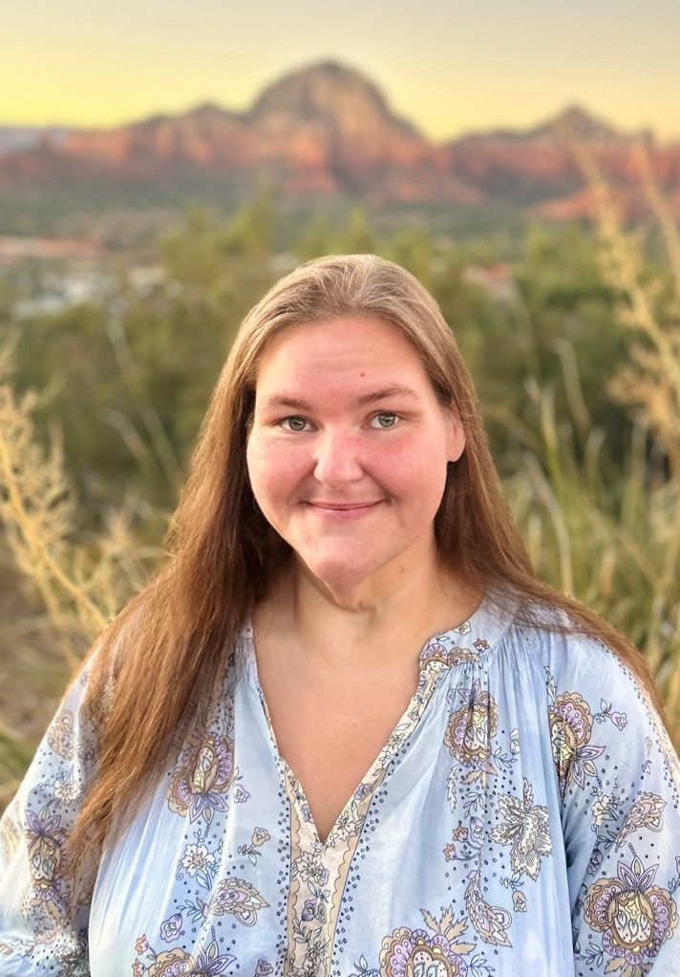
Sarah Hall, LPC-Associate
Director of Anti-Trafficking Initiatives
Texas Alliance of Child and Family Services

Slide 3
Comprensión de los sistemas

Slide 4
“El caso del Tribunal Federal”
Aumento de restricciones:
Implementación de la supervisión intensificada
Inicio del caso federal: Marzo de 2011
(M.D. vs. Abbott)
Experiencia de los prestadores
i> Número total de denuncias reportadas al estado
/Porcentaje de casos con razones para creer (Reason to Believe, RTB) de abuso o negligencia confirmados
> Tarifas de seguro
> Cantidad de cierres de programas
“Cultura generalizada del miedo”

Slide 5
Antecedentes fundamentales
El Sistema de Niveles de Atención de Texas se implementó inicialmente en 1988 y requería lo siguiente:
  Una aplicación común para todos los jóvenes que incluye un mecanismo para determinar el nivel adecuado de atención.
  Se deben definir los niveles de atención.
  Un sistema de atención que define una variedad de servicios para jóvenes bajo cuidado atendidos por prestadores.
  Los prestadores deben presentar informes de costos para ayudar al estado a determinar el costo medio de la atención.

Slide 6
Actores clave
Departamento de Familia y Servicios de Protección (DFPS)
Prestadores: Operaciones residenciales generales, Agencias de custodia temporal
Youth for Tomorrow (YFT)

Slide 7

Youth for Tomorrow
Organización independiente de terceros que determina el nivel de atención para cada joven bajo cuidado.
5 niveles diferentes de atención, cada uno con diferentes indicadores, requisitos de prestadores y tarifas de pago diarias.

Slide 8
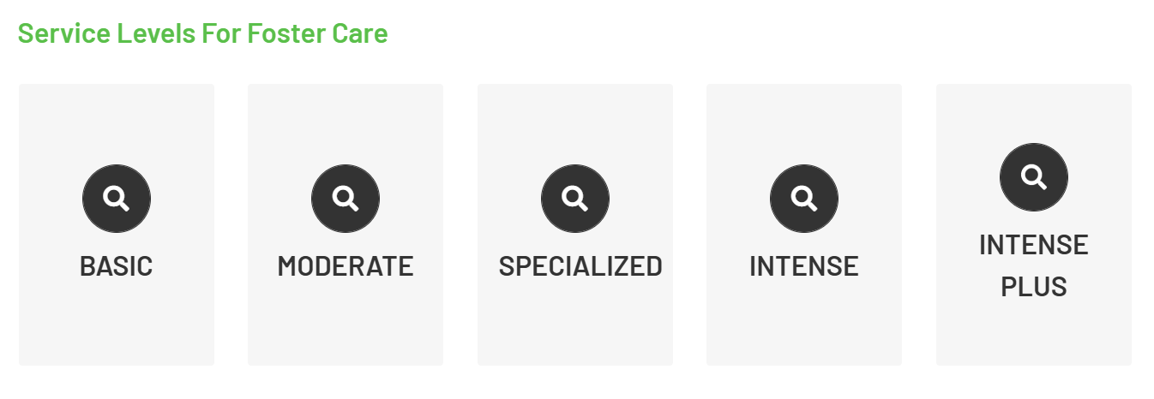
Niveles de servicio para hogares de tránsito
INTENSO
PLUS
BÁSICO
MODERADO
ESPECIALIZADO
INTENSO
Notes:
.

Slide 9
Fallos entre los sistemas: educación
El Departamento de Servicios de Familia y Protección de Texas (Texas Department of Family and Protective Services, DFPS) requiere que todos los niños se inscriban dentro de las 72 horas de la admisión.
Los sobrevivientes de explotación sexual comercial en la niñez/adolescencia (Commercially Sexually Exploited Youth, CSEY) a menudo no pueden mantener la seguridad en las escuelas públicas.
Las escuelas virtuales no están obligadas a permitir la inscripción en cualquier momento.
Algunos prestadores de servicios se ven en la situación de rechazar admisiones o de comprometer la seguridad individual.

Slide 10
Fallas entre los sistemas: niveles de atención
Se espera que los prestadores brinden la atención que un niño necesita, independientemente de los gastos.
En el tratamiento, los jóvenes experimentan mejores resultados con respecto al comportamiento.
Mejores resultados conductuales:
→
Disminución de la asignación del nivel de atención en la próxima revisión de YFT.
Luego, los prestadores reciben menos fondos para apoyar la misma atención y las mismas actividades, incluso si la tarifa anterior ya no cubría completamente los gastos requeridos del niño.

Slide 11
Fallas entre sistemas: programas específicos de trata de personas (HT)
Los estándares mínimos del subcapítulo V cubren requisitos adicionales para atender a los sobrevivientes de CSEY/HT en virtud del sistema actual.
Estos requisitos solo se aplican una vez que se atienden a >25 sobrevivientes a la vez o >20 % de su censo total.
NO es necesario tener esta licencia adicional para atender a los sobrevivientes de HT.
Pocos prestadores que prestan servicios a CSEY alguna vez adoptaron la licencia adicional, ya que venía con requisitos más estrictos… Y CERO financiamiento adicional.

Slide 12
Cambios en la atención centrada en niños de Texas (T3C)

Slide 13
Cambios en T3C
Paquetes de servicios y servicios complementarios
Cambios en la metodología de la tarifa
Requisitos más estrictos

Slide 14
T3C pone énfasis en la mejora continua de la calidad (CQI)

Slide 15
T3C requiere un modelo lógico para cada programa
Contribuciones
Actividades
Resultados
Impactos

Slide 16
Cambios relacionados con la trata de personas
Capacitación universal sobre prevención de la trata de personas
Cambios de tarifas
Componentes requeridos

Slide 17
Servicios de trata de personas, tarifas metodológicas T3C de la Agencia de colocación de menores (Child Placing Agency, CPA)l/hogar de familia adoptiva
$217.26
$117.05
$100.21
Total de tasa diaria metodológica
Parte de retención de la Agencia de colocación de menores
Parte del pase a la casa del hogar de familia adoptiva

Slide 18
Categoría I: Servicios de tratamiento para víctimas/sobrevivientes de trata de personas para apoyar la transición a la comunidad | $472.14
Categoría II: Servicios para víctimas/sobrevivientes de trata de personas para apoyar la estabilización | $669.03
Tarifas diarias de T3C para las GRO

Slide 19
¿Qué es “esencial” cuando se trata de servicios residenciales para CSEY?

Slide 20
Componentes esenciales para los programas de HT
Notes:
¿Qué requiere la T3C?

Slide 21
Terapia individual, familiar y grupal “regular y frecuente” de un terapeuta autorizado con capacitación avanzada en todas las formas de trata sexual y laboral
Plan de servicio: cada 90 días
Modelo de tratamiento informado mediante evidencia
Modelo lógico
Administrador de casos o persona de rango superior disponible las 24 horas del día, los 7 días de la semana
Evaluación CANS 3.0: cada 90 días
Programa de cuidado alternativo intermitente remunerado dedicado: Agencias de custodia temporal
TI para respaldar la CQI y el seguimiento de resultados
Capacitación avanzada, específica de HT
Componentes requeridos: T3C

Slide 22
Seguro
La planificación del servicio puede incluir un equipo multidisciplinario (Multidisciplinary Team, MDT), la Agencia de colocación de menores (Child Placing Agency, CPA) y el cuidador de crianza y el encargado general de coordinación. (General Responsible Officer, GRO) para coordinar.
Actividades para promover la vida normal
Inscripción escolar y apoyo educativo
Intentos de mantener conexiones seguras y saludables en la vida del niño
Objetivo general: Transición al paquete de servicio de hogar de familia adoptiva básica T3C
Componentes requeridos: T3C

Slide 23

Dominando el cumplimiento

Slide 24
Datos administrativos
Educación
Adopción del paquete de servicios
  Incentivos para la transición a T3C lo antes posible → obstáculos para la transición
Fuentes de financiamiento: solución de la legislación de víctimas de actos criminales (Victims of Crime Act, VOCA), transiciones federales actuales en el financiamiento, mayor dependencia de la filantropía privada
Prácticas recomendadas y predicciones

Slide 25
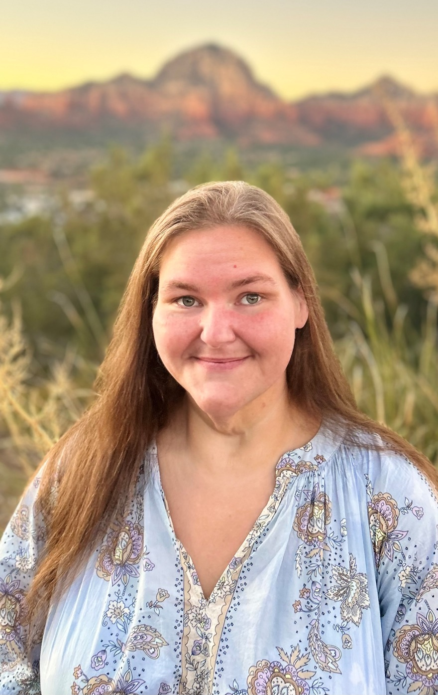
Thank you
Sarah Hall
shall@tacfs.org
737-444-5730

